Slide 1


Risk Management
إدارة المخاطر
Prepared by Dr. Majid Saad
MGM510
Lec.4 : Enterprise Risk Management and Related Topics
إدارة المخاطر المؤسسية والمواضيع ذات الصلة

Slide 2

Risk Management
إدارة المخاطر
“The field of risk management is constantly changing. Risk managers must understand the implications of the changes, analyze how such changes affect their risk management program, look for ways to incorporate new techniques and tools into their analysis and design, and continue to broaden their knowledge of emerging trends and the financial aspects of risk management.”
"مجال إدارة المخاطر يتغير باستمرار. يجب على مديري المخاطر فهم تبعات هذه التغيرات، وتحليل كيفية تأثيرها على برامج إدارة المخاطر الخاصة بهم، والبحث عن طرق لدمج التقنيات والأدوات الجديدة في تحليلاتهم وتصاميمهم، ومواصلة توسيع معرفتهم بالاتجاهات الناشئة والجوانب المالية لإدارة المخاطر."
Millicent Workman,
CPCU Director of Training and Education,
International Risk Management Institute (IRMI),
and Editor, Practical Risk Management…

Slide 3

Lecture objectives
أهداف المحاضرة
After studying this chapter, you should be able to :
Explain the meaning of financial risk management and enterprise risk management.
Describe how the risks of terrorism, climate change, and cyber-liability impact risk management.
Describe the impact of the underwriting cycle and consolidation in the insurance industry on the practice of risk management.
Explain capital market risk-financing alternatives, including risk securitization through catastrophe bonds and weather options.
Explain the methods that a risk manager employs to forecast losses.
Show how financial analysis can be applied to risk management decision making.
Describe other tools that may be of assistance to risk managers.
بعد دراسة هذا الفصل، يجب أن تكون قادرًا على:
شرح معنى إدارة المخاطر المالية وإدارة مخاطر المؤسسة.
وصف كيفية تأثير مخاطر الإرهاب، وتغير المناخ، والمسؤولية الإلكترونية على إدارة المخاطر.
وصف تأثير دورة الاكتتاب والاندماج في صناعة التأمين على ممارسة إدارة المخاطر.
شرح بدائل تمويل المخاطر في أسواق رأس المال، بما في ذلك توريق المخاطر من خلال سندات الكوارث وخيارات الطقس.
شرح الأساليب التي يستخدمها مدير المخاطر للتنبؤ بالخسائر.
توضيح كيفية تطبيق التحليل المالي على اتخاذ قرارات إدارة المخاطر.
وصف الأدوات الأخرى التي قد تساعد مديري المخاطر.

Slide 4
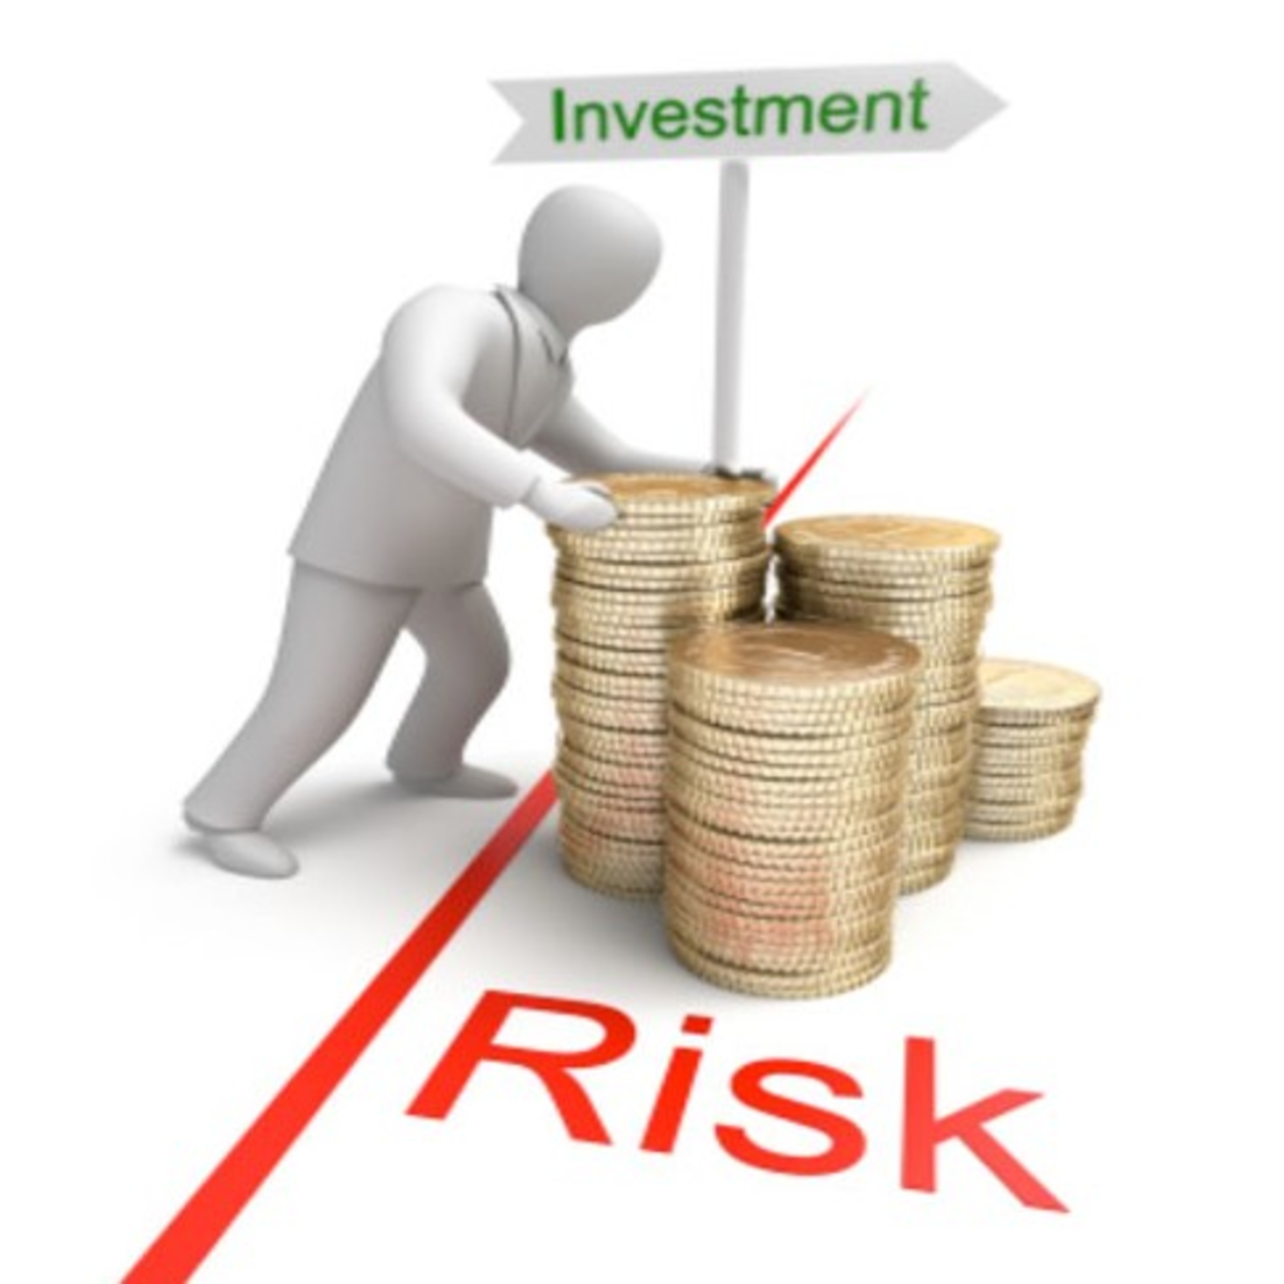
Financial Risk Management
إدارة المخاطر المالية
Business firms face a number of speculative financial risks. Financial risk management refers to the identification, analysis, and treatment of speculative financial risks. These risks include the following:
Commodity price risk
Interest rate risk
Currency exchange rate risk
تواجه الشركات التجارية عددًا من المخاطر المالية المضاربية. تشير إدارة المخاطر المالية إلى تحديد وتحليل
ومعالجة المخاطر المالية المضاربية.
تشمل هذه المخاطر ما يلي:
مخاطر أسعار السلع
مخاطر أسعار الفائدة
مخاطر سعر صرف العملات

Slide 5

Commodity Price Risk
مخاطر أسعار السلع
Commodity price risk is the risk of losing money if the price of a commodity changes. Producers and users of commodities face commodity price risks.
مخاطر أسعار السلع هي المخاطر المتمثلة في فقدان المال إذا تغير سعر السلعة. يواجه المنتجون والمستهلكون مخاطر أسعار السلع.

Slide 6
Interest Rate Risk
مخاطر سعر الفائدة
Financial institutions are especially susceptible to interest rate risk. Interest rate risk is the risk of loss caused by adverse interest rate movements.
المؤسسات المالية معرضة لمخاطر سعر الفائدة. مخاطر سعر الفائدة هي خطر الخسارة الناتجة عن التغيرات السلبية في أسعار الفائدة.

Slide 7

Currency Exchange Rate Risk
مخاطر سعر صرف العملة
The currency exchange rate is the value for which one nation’s currency may be converted to another nation’s currency.
Currency exchange rate risk is the risk of loss of value caused by changes in the rate at which one nation’s currency may be converted to another nation’s currency .
سعر صرف العملة هو القيمة التي يمكن من خلالها تحويل عملة دولة ما إلى عملة دولة أخرى.
مخاطر سعر صرف العملة هي مخاطر فقدان القيمة الناجمة عن التغيرات في معدل تحويل عملة دولة ما إلى عملة دولة أخرى.

Slide 8
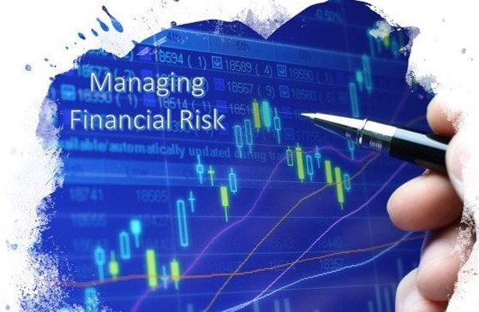
Managing Financial Risks
إدارة المخاطر المالية
The traditional separation of pure and speculative risks meant that different business departments addressed these risks.
Pure risks were handled by the risk manager through risk retention, risk transfer, and risk control. Speculative risk were handled by the finance division through contractual provisions and capital market instruments
الفصل التقليدي بين المخاطر البحتة والمضاربة يعني أن أقسام الأعمال المختلفة كانت تتعامل مع هذه المخاطر بشكل منفصل.
كان مدير المخاطر يتعامل مع المخاطر البحتة من خلال الاحتفاظ بالمخاطر، نقل المخاطر، والتحكم في المخاطر. أما مخاطر المضاربة فكانت تُدار من قبل قسم المالية من خلال الشروط التعاقدية وأدوات أسواق رأس المال.

Slide 9
Managing Financial Risks
إدارة المخاطر المالية
An integrated risk program is a risk treatment technique that combines coverage for pure and speculative risks in the same contract.
The Chief Risk Officer (CRO) was responsible for the treatment of pure and speculative risks faced by the organization..
برنامج المخاطر المتكامل هو تقنية لمعالجة المخاطر تجمع بين التغطية للمخاطر البحتة ومخاطر المضاربة في نفس العقد.
كان مدير المخاطر الرئيسي (CRO ) مسؤولاً عن معالجة المخاطر البحتة والمضاربية التي تواجهها المنظمة.

Slide 10
Enterprise risk management (ERM)
إدارة المخاطر المؤسسية
Enterprise risk management (ERM) is a comprehensive risk management program that addresses all risks faced by organization—pure risks, speculative financial risks, strategic risks, operational risks, and other risks .
Pure and speculative risks were defined previously. Strategic risk refers to uncertainty regarding an organization’s goals and objectives, and the organization’s strengths, weaknesses, opportunities, and threats.
إدارة المخاطر المؤسسية هي برنامج شامل لإدارة المخاطر يعالج جميع المخاطر التي تواجهها المنظمة، بما في ذلك المخاطر المحضة، والمخاطر المالية المضارِبة، والمخاطر الاستراتيجية، والمخاطر التشغيلية، وغيرها من المخاطر.
تم تعريف المخاطر المحضة والمضارِبة سابقًا. أما المخاطر الاستراتيجية فتشير إلى حالة عدم اليقين المتعلقة بأهداف المنظمة وغاياتها، إضافة إلى نقاط القوة والضعف والفرص والتهديدات التي تواجهها المنظمة.

Slide 11
Enterprise risk management (ERM)
إدارة المخاطر المؤسسية
ERM program does the following:
Prioritizes and manages those exposures as an interrelated risk portfolio rather than as individual risks
Evaluates the risk portfolio in the context of all significant internal and external environments, systems, circumstances, and stakeholders
Recognizes that individual risks across the organization are interrelated and can create a combined exposure that differs from the sum of the individual risks
Provides a structured process for the management of all risks, whether those risks are primarily quantitative or qualitative in nature
Views the effective management of risk as a competitive advantage
Seeks to embed risk management as a component in all critical decisions through the organization
يقوم برنامج إدارة المخاطر المؤسسية بما يلي:
يعطي الأولوية للمخاطر ويدير تلك التعرضات كمحفظة مخاطر مترابطة بدلاً من التعامل معها كمخاطر فردية.
يقيم محفظة المخاطر في سياق جميع البيئات والأنظمة والظروف والأطراف الداخلية والخارجية المهمة.
يدرك أن المخاطر الفردية في جميع أنحاء المؤسسة مترابطة ويمكن أن تخلق تعرضًا مشتركًا يختلف عن مجموع المخاطر الفردية.
يوفر عملية منظمة لإدارة جميع المخاطر، سواء كانت تلك المخاطر ذات طبيعة كمية أو نوعية في الأساس.
ينظر إلى الإدارة الفعالة للمخاطر على أنها ميزة تنافسية.
يسعى إلى دمج إدارة المخاطر كعنصر أساسي في جميع القرارات الهامة عبر المؤسسة.

Slide 12
Enterprise risk management (ERM)
إدارة المخاطر المؤسسية
The ERM Process The enterprise risk management process is similar to the risk management process discussed in the previous chapter: risk identification, risk analysis, selection and implementation of risk treatment measures, and monitoring the program and taking corrective actions. As with traditional risk
management programs, enterprise risk management is a continuous process.
تشبه عملية إدارة المخاطر المؤسسية عملية إدارة المخاطر التي تمت مناقشتها في الفصل السابق وتشمل: تحديد المخاطر، تحليل المخاطر، اختيار وتنفيذ تدابير معالجة المخاطر، ومراقبة البرنامج واتخاذ الإجراءات التصحيحية. كما هو الحال مع برامج إدارة المخاطر التقليدية، تعتبر إدارة المخاطر المؤسسية عملية مستمرة.

Slide 13
Risk Identification
تحديد المخاطر
The risk identification process is, obviously, broader under an ERM program. In addition to the property, liability, personnel-related, and financial risks that an organization faces, additional risks are considered.
These risks include operational risks, strategic risks, and other risks. Some of the other risks that may be considered are the organization’s reputation, political risks, supply-chain risks, cybersecurity, regulatory risk and compliance with legal and reporting requirements, and other organizational- specific exposures.
عملية تحديد المخاطر تكون، بطبيعة الحال، أوسع نطاقًا في إطار برنامج إدارة المخاطر المؤسسية بالإضافة إلى المخاطر المتعلقة بالممتلكات والمسؤولية والموظفين والمخاطر المالية التي تواجهها المنظمة، يتم أخذ مخاطر إضافية في الاعتبار.تشمل هذه المخاطر : المخاطر التشغيلية، المخاطر الاستراتيجية، ومخاطر أخرى. بعض المخاطر الأخرى التي قد تؤخذ في الاعتبار تشمل سمعة المنظمة، المخاطر السياسية، مخاطر سلسلة التوريد، الأمن السيبراني، المخاطر التنظيمية والامتثال للمتطلبات القانونية ومتطلبات التقارير، وغيرها من التعرضات الخاصة بالمنظمة

Slide 14
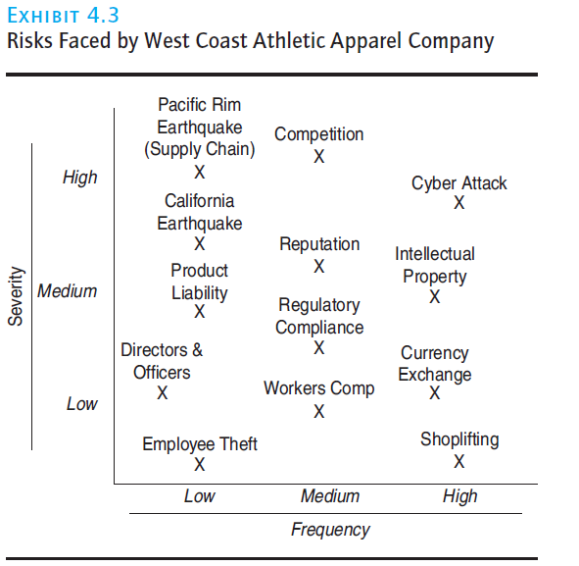
Risk Analysis
تحليل المخاطر
Once identified, the risks must be analyzed. As with traditional risk management, frequency and severity analysis can be used. Given the broader scope of the risks being analyzed, additional analysis tools may be employed. Some of these tools (e.g., risk mapping and catastrophe modeling) are discussed at the end of this chapter. Financial analysis tools (e.g., value at risk analysis) and predictive modeling may also be needed.
بمجرد تحديد المخاطر، يجب تحليلها. وكما هو الحال في إدارة المخاطر التقليدية، يمكن استخدام تحليل التكرار والشدة. وبالنظر إلى النطاق الأوسع للمخاطر التي يتم تحليلها، قد يتم استخدام أدوات تحليل إضافية. بعض هذه الأدوات (مثل خرائط المخاطر ونماذج الكوارث) ستتم مناقشتها في نهاية هذا الفصل. قد تكون هناك حاجة أيضًا إلى أدوات التحليل المالي (مثل تحليل القيمة المعرضة للخطر) والنمذجة التنبؤية

Slide 15
Selection of Risk Treatment Measures
اختيار تدابير معالجة المخاطر
A wider range of treatment measures are needed. The risk -control measures discussed in the previous chapters (avoidance, loss prevention, loss reduction, separation, duplication and diversification) may be employed, as well as the risk-financing options (retention, noninsurance transfer, and insurance). The measures used to treat speculative financial risks were discussed in the previous section.
هناك حاجة إلى مجموعة أوسع من تدابير المعالجة. يمكن استخدام تدابير التحكم في المخاطر التي نوقشت في الفصول السابقة (مثل التجنب، منع الخسائر، تقليل الخسائر، الفصل، التكرار، والتنوع)، وكذلك خيارات تمويل المخاطر (مثل الاحتفاظ، النقل غير التأميني، والتأمين). وقد تم مناقشة التدابير المستخدمة لمعالجة المخاطر المالية المضاربية في القسم السابق.

Slide 16
Implement and Monitor the Program
تطبيق ومراقبة البرنامج
The implementation stage of a “new” ERM program may be difficult. Implementation requires a commitment to the program and a fundamental change in how many employees in the organization view risk.
New operational and strategic risks may develop, insurance
markets may fluctuate, financial markets may become
more or less stable, the organization’s risk tolerance may
increase or decrease, a risk management technique applied
may not adequately address the exposure, and other changes
may occur
رحلة تنفيذ برنامج "جديد" لإدارة المخاطر المؤسسية قد تكون صعبة. يتطلب التنفيذ التزامًا بالبرنامج وتغييرًا جذريًا في كيفية رؤية الموظفين في المنظمة للمخاطر. قد تظهر مخاطر تشغيلية واستراتيجية جديدة، وقد تتقلب أسواق التأمين، وقد تصبح الأسواق المالية أكثر أو أقل استقرارًا، وقد تزيد أو تنخفض قدرة المؤسسة على تحمل المخاطر، وقد لا تكون تقنية إدارة المخاطر المطبقة كافية لمعالجة التعرض للمخاطر، وقد تحدث تغييرات أخرى.

Slide 17
Emerging Risks
المخاطر الناشئة
ERM programs are designed to address all the risks faced by an organization. Several important emerging risks that merit additional discussion are terrorism-related losses, losses attributable to climate change, and cyber-liability exposures.
تم تصميم برامج إدارة المخاطر المؤسسية لمعالجة جميع المخاطر التي تواجهها المنظمة. هناك عدة مخاطر ناشئة مهمة تستحق المزيد من النقاش، وتشمل الخسائر المتعلقة بالإرهاب، الخسائر الناتجة عن تغير المناخ، والتعرضات المرتبطة بالمسؤولية السيبرانية.

Slide 18
Terrorism Risk
مخاطر الإرهاب
The risk of terrorism can be addressed through risk control and insurance. Numerous risk-control measures can be deployed. For example, physical barriers may be erected to prevent suicide bombers from using a vehicle to reach a building.
Terrorism insurance coverage is available through standard insurance policies or through separate, stand-alone coverage.
يمكن معالجة مخاطر الإرهاب من خلال التحكم في المخاطر والتأمين. هناك العديد من الإجراءات التي يمكن اتخاذها للتحكم في هذه المخاطر. على سبيل المثال، يمكن إقامة حواجز لمنع الانتحاريين من استخدام مركبة للوصول إلى مبنى.
تتوفر تغطية التأمين ضد الإرهاب من خلال وثائق التأمين القياسية أو من خلال تغطية منفصلة ومستقلة.

Slide 19
Climate Change Risk
مخاطر تغير المناخ
Losses attributable to natural catastrophes have increased significantly in recent years.
Governments, insurers, and businesses have all responded to this increased risk.
Cyber-Liability Risk An organization’s data are valuable assets that are often stored electronically. Unauthorized parties (hackers) may attempt to access the data for a variety of reasons. The hackers may attempt to learn trade secrets that can be exploited.
ارتفعت الخسائر المنسوبة إلى الكوارث الطبيعية بشكل كبير في السنوات الأخيرة.
وقد استجابت الحكومات وشركات التأمين والأعمال التجارية لهذا الخطر المتزايد.
مخاطر المسؤولية الإلكترونية تعد بيانات المنظمة أصولًا قيمة يتم تخزينها غالبًا بشكل إلكتروني. قد يحاول أطراف غير مصرح لهم (القراصنة) الوصول إلى هذه البيانات لأسباب متعددة. قد يحاول القراصنة الحصول على أسرار تجارية يمكن استغلالها.

Slide 20
Insurance Market Dynamics
ديناميكيات سوق التأمين
Three important and interrelated factors influencing the insurance market are:
The underwriting cycle
Consolidation in the insurance industry
Capital market risk-financing alternatives
ثلاثة عوامل مهمة ومترابطة تؤثر على سوق التأمين وهي:
دورة الاكتتاب
الاندماج في صناعة التأمين
بدائل تمويل المخاطر في أسواق رأس المال

Slide 21
The underwriting cycle
دورة الاكتتاب
This cyclical pattern in underwriting stringency, premium levels, and profitability is referred to as the underwriting cycle. Property and liability insurance markets fluctuate between periods of tight underwriting standards and high premiums, called a “hard” insurance market, and periods of loose underwriting standards and low premiums, called a “soft” insurance market.
The combined ratio is the ratio of paid losses and loss adjustment expenses plus underwriting expenses to premiums.
يُشار إلى هذا النمط الدوري في صرامة الإكتتاب ، ومستويات الأقساط، والربحية بدورة الاكتتاب. تتأرجح أسواق التأمين على الممتلكات والمسؤولية بين فترات من معايير الإكتتاب الصارمة والأقساط العالية، وتُسمى "سوق التأمين الصعبة"، وفترات من معايير الاكتتاب المتساهلة والأقساط المنخفضة، وتُسمى "سوق التأمين المرنة".
النسبة المجمعة هي نسبة الخسائر المدفوعة ونفقات تسوية الخسائر بالإضافة إلى نفقات الاكتتاب إلى الأقساط

Slide 22
The underwriting cycle
الاندماج في صناعة التأمين
When the market is “soft ” insurance can be purchased at favorable terms (for example, lower premiums, broader coverage, and removal of exclusions). In a “hard” market, more retention is used because some insurance coverages are limited in availability or may not be affordable.
two obvious factors affect property and liability insurance pricing and underwriting decisions:
Insurance industry capacity
Investment returns
عندما يكون السوق "ليناً"، يمكن شراء التأمين بشروط ميسرة (مثلاً: أقساط أقل، تغطية أوسع، وإزالة بعض الاستثناءات). أما في السوق "الصعب"، يتم استخدام المزيد من التحمل الذاتي لأن بعض أنواع التأمين قد تكون محدودة التوفر أو غير ميسورة التكلفة.
هناك عاملان واضحان يؤثران على تسعير التأمين على الممتلكات والمسؤولية وقرارات الإكتتاب:
قدرة سوق التأمين.
عوائد الإستثمارات.

Slide 23
Consolidation in the Insurance Industry
الإندماج في صناعة التأمين
In the financial services industry, the consolidation trend is continuing.
Consolidation means the combining of business organizations through mergers and acquisitions. A number of consolidation trends have changed the insurance marketplace :
■ Insurance company mergers and acquisitions
■ Insurance brokerage mergers and acquisitions
■ Cross-industry consolidations
في صناعة الخدمات المالية، تستمر اتجاهات الاندماج.
الاندماج يعني دمج المنظمات التجارية من خلال عمليات الاندماج والاستحواذ.
لقد غيرت اتجاهات الدمج سوق التأمين عبر:
■ عمليات الاندماج والاستحواذ بين شركات التأمين
■ عمليات الاندماج والاستحواذ بين وسطاء التأمين
■ عمليات الاندماج عبر الصناعات المختلفة

Slide 24

Insurance Company Mergers and Acquisitions
دمج واستحواذ شركات التأمين
The number of large, independent, property and liability insurance companies is declining because of mergers and acquisitions.
Although the market remains competitive, insurer mergers and acquisition may have consequences for risk managers.
عدد شركات التأمين الكبيرة المستقلة في مجالات التأمين على الممتلكات والمسؤولية آخذ في الانخفاض بسبب عمليات الدمج والإستحواذ.
على الرغم من بقاء السوق تنافسيًا، إلا أن عمليات الدمج والإستحواذ بين شركات التأمين قد تكون لها عواقب على مديري المخاطر.

Slide 25
Insurance Brokerage Mergers and Acquisitions
عمليات الدمج والاستحواذ لوسطاء التأمين
Consolidation in the insurance brokerage sector also may have consequences for risk managers. Insurance brokers are intermediaries who represent insurance purchasers.
Insurance brokers offer an array of services to their clients, including attempting to place their clients’ business with insurers. A risk manager wants to obtain insurance coverages and related services under the most favorable financial terms available.
Periodically, risk managers contact several insurance intermediaries to obtain competitive insurance coverage bids. The number of large, national insurance brokerages has declined because of consolidation.
قد يكون لعمليات الدمج في قطاع وسطاء التأمين عواقب أيضًا على مديري المخاطر. وسطاء التأمين هم وسطاء يمثلون مشتريي التأمين.
يقدم وسطاء التأمين مجموعة من الخدمات لعملائهم، بما في ذلك محاولة وضع أعمال عملائهم مع شركات التأمين. يسعى مدير المخاطر إلى الحصول على تغطيات التأمين والخدمات ذات الصلة في أفضل الشروط المالية المتاحة.
بين الحين والآخر، يتواصل مدراء المخاطر مع عدة وسطاء تأمين للحصول على عروض تنافسية لتغطية التأمين. لقد انخفض عدد وسطاء التأمين الكبار بسبب عمليات الدمج

Slide 26
Cross-Industry Consolidation
الإندماج
Consolidation in the financial services arena is not limited to mergers between insurance companies or between insurance brokerages. Boundaries separating institutions with depository functions, institutions that underwrite risk, and securities businesses were enacted in Depression era legislation.
This consolidation has fostered the convergence of financial services trend as financial institutions are offering an increasing range of financial services products.
الإندماج في مجال الخدمات المالية لا يقتصر على عمليات الاندماج بين شركات التأمين أو بين وسطاء التأمين. فالحدود الفاصلة بين المؤسسات التي تقدم خدمات الإيداع، والمؤسسات التي تقوم بالاكتتاب في المخاطر، والشركات المالية التي تتعامل في الأوراق المالية تم وضعها من خلال تشريعات صدرت في حقبة الكساد الكبير.
هذا الإندماج قد أدى إلى تعزيز اتجاه التقارب في الخدمات المالية حيث أصبحت المؤسسات المالية تقدم مجموعة متزايدة من منتجات الخدمات المالية

Slide 27
التنبؤ بالخسائر Loss Forecasting
A risk manager must also identify the risks the organization faces, and then analyze the potential frequency and severity of these loss exposures. Although loss history provides valuable information, there is no guarantee that future losses will follow past loss trends.
Risk managers can employ a number of techniques to assist in predicting loss levels, including the following:
■ Probability analysis
■ Regression analysis
■ Forecasting based on loss distributions.
يجب على مدير المخاطر أيضًا تحديد المخاطر التي تواجهها المنظمة، ثم تحليل احتمالية وتكرار وشدة هذه التعرضات للخسائر. على الرغم من أن تاريخ الخسائر يوفر معلومات قيمة، إلا أنه لا يوجد ضمان بأن الخسائر المستقبلية ستتبع اتجاهات الخسائر السابقة.
يمكن لمديري المخاطر استخدام عدد من التقنيات للمساعدة في توقع مستويات الخسائر، بما في ذلك ما يلي:
تحليل الاحتمالات
تحليل الانحدار
التنبؤ بناءً على توزيعات الخسائر

Slide 28
التنبؤ بالخسائر Loss Forecasting
Probability Analysis: Chance of loss is the possibility that an adverse event will occur. The probability (P) of such an event is equal to the number of events likely to occur (X) divided by the number of exposure units (N).
The risk manager must also be concerned with the characteristics of the event being analyzed. Some
events are independent events —the occurrence does not affect the occurrence of another event.
تحليل الاحتمالات: احتمال الخسارة هو إمكانية حدوث حدث سلبي. احتمال (P ) حدوث هذا الحدث يساوي عدد الأحداث التي يُحتمل أن تحدث (X )مقسومًا على عدد وحدات التعرض N)) .
يجب أن يهتم مدير المخاطر أيضًا بخصائص الحدث الذي يتم تحليله. بعض الأحداث هي أحداث مستقلة — حيث لا يؤثر حدوث حدث ما على حدوث حدث آخر.

Slide 29
Regression Analysis
تحليل الانحدار
Regression analysis is another method for forecasting losses. Regression analysis characterizes the relationship between two or more variables and then uses this characterization to predict values of a variable..
تحليل الإنحدار هو طريقة أخرى لتوقع الخسائر. يحدد تحليل الإنحدار العلاقة بين متغيرين أو أكثر، ثم يستخدم هذا التوصيف للتنبؤ بقيم أحد المتغيرات.

Slide 30
Forecasting Based on Loss Distributions
التنبؤ بناءً على توزيعات الخسائر
Another useful tool for the risk manager is loss forecasting based on loss distributions. A loss distribution is a probability distribution of losses that could occur.
Forecasting by using loss distributions works well if losses tend to follow a specified distribution and the sample size is large.
أداة أخرى مفيدة لمدير المخاطر هي التنبؤ بالخسائر بناءً على توزيعات الخسائر. توزيع الخسائر هو توزيع احتمالي للخسائر التي قد تحدث.
يعمل التنبؤ باستخدام توزيعات الخسائر بشكل جيد إذا كانت الخسائر تميل إلى اتباع توزيع محدد وكان حجم العينة كبيرًا.

Slide 31
Financial Analysis in Risk Management Decision Making
التحليل المالي في اتخاذ القرارات المتعلقة بإدارة المخاطر
Financial analysis can be applied to assist in risk management decision making. To make decisions involving cash flows in different time periods, the risk manager must employ time value of money analysis..
The Time Value of Money
The time value of money means that when valuing cash flows in different time periods, the interest-earning capacity of money must be taken into consideration. A dollar received today is worth more than a dollar received one year from today because the dollar received today can be invested immediately
to earn interest
يمكن تطبيق التحليل المالي للمساعدة في اتخاذ القرارات المتعلقة بإدارة المخاطر. لاتخاذ قرارات تتعلق بالتدفقات النقدية في فترات زمنية مختلفة، يجب على مدير المخاطر استخدام تحليل القيمة الزمنية للنقود.
القيمة الزمنية للنقود
تشير القيمة الزمنية للنقود إلى أنه عند تقييم التدفقات النقدية في فترات زمنية مختلفة، يجب أخذ قدرة المال على تحقيق الفائدة في الاعتبار. فالدولار الذي يتم استلامه اليوم يساوي أكثر من دولار يتم استلامه بعد عام من اليوم، لأن الدولار الذي يتم استلامه اليوم يمكن استثماره على الفور لتحقيق الفائدة.

Slide 32
Other Risk Management Tools
أدوات أخرى لإدارة المخاطر
Our discussion of advanced risk management topics would not be complete without a brief discussion of
some other risk management tools. These tools include:
■ Risk management information systems (RMIS)
■ Risk management intranets
■ Predictive analytics
■ Risk maps
■ Value at risk (VAR) analysis
■ Catastrophe modeling
لن تكتمل مناقشتنا للموضوعات المتقدمة في إدارة المخاطر دون التطرق إلى بعض أدوات إدارة المخاطر الأخرى. تشمل هذه الأدوات:
■ نظم معلومات إدارة المخاطر(RMIS)
■ شبكات الإنترانت الخاصة بإدارة المخاطر
■ التحليلات التنبؤية
■ خرائط المخاطر
■ تحليل القيمة المعرضة للخطر(VAR)
■ نمذجة الكوارث

Slide 33
Risk management information systems
نظم معلومات إدارة المخاطر
A risk management information system (RMIS): is a computerized database that permits the risk manager to store, update, and analyze risk management data and to use such data to predict and attempt to control future loss levels. Risk management information systems may be of great assistance to risk managers in decision making. Such systems are marketed by a number of vendors, or they may be developed in-house.
نظام معلومات إدارة المخاطر : (RMIS)هو قاعدة بيانات محوسبة تتيح لمدير المخاطر تخزين وتحديث وتحليل بيانات إدارة المخاطر، واستخدام هذه البيانات للتنبؤ بمستويات الخسائر المستقبلية ومحاولة التحكم فيها. قد تكون أنظمة معلومات إدارة المخاطر مفيدة جدًا لمديري المخاطر في عملية اتخاذ القرار. يتم تسويق مثل هذه الأنظمة من قبل عدد من البائعين، أو قد يتم تطويرها داخليًا.

Slide 34
Risk Management Intranets
شبكات الإنترانت الخاصة بإدارة المخاطر
An intranet is a private network with search capabilities designed for a limited, internal audience. For example, a software company that sponsors trade shows at numerous venues each year might use a risk management intranet to make information available to interested parties within the company. Through the intranet, employees can obtain a list of procedures to follow (formulated by the risk management department) along with a set of forms that must be signed and filed before the event can be held, such as hold-harmless agreements.
الإنترانت هو شبكة خاصة ذات قدرات بحثية مصممة لجمهور محدود داخلي. على سبيل المثال، قد تستخدم شركة برمجيات، ترعى معارض تجارية في عدة أماكن سنويًا، إنترانت لإدارة المخاطر لتوفير المعلومات للأطراف المعنية داخل الشركة. من خلال الإنترانت، يمكن للموظفين الحصول على قائمة بالإجراءات التي يجب اتباعها (التي يتم وضعها من قبل قسم إدارة المخاطر) بالإضافة إلى مجموعة من النماذج التي يجب توقيعها وتقديمها قبل إقامة الحدث، مثل اتفاقيات إعفاء من المسؤولية.

Slide 35

Predictive Analytics
التحليلات التنبؤية
Predictive analytics is the analysis of data to generate information that will help make more informed decisions.
Risk managers can also employ predictive analytics. For example : A risk manager may want to reduce the return-to-work period for injured workers or to reduce the number of accidents caused by its fleet drivers.
التحليلات التنبؤية : هي تحليل البيانات لتوليد معلومات تساعد في اتخاذ قرارات أكثر استنارة. يمكن لمديري المخاطر أيضًا استخدام التحليلات التنبؤية. مثلاً :قد يرغب مدير المخاطر في تقليل فترة العودة إلى العمل للعمال المصابين أو تقليل عدد الحوادث التي تسببها سائقي أسطول المركبات الخاص به.

Slide 36
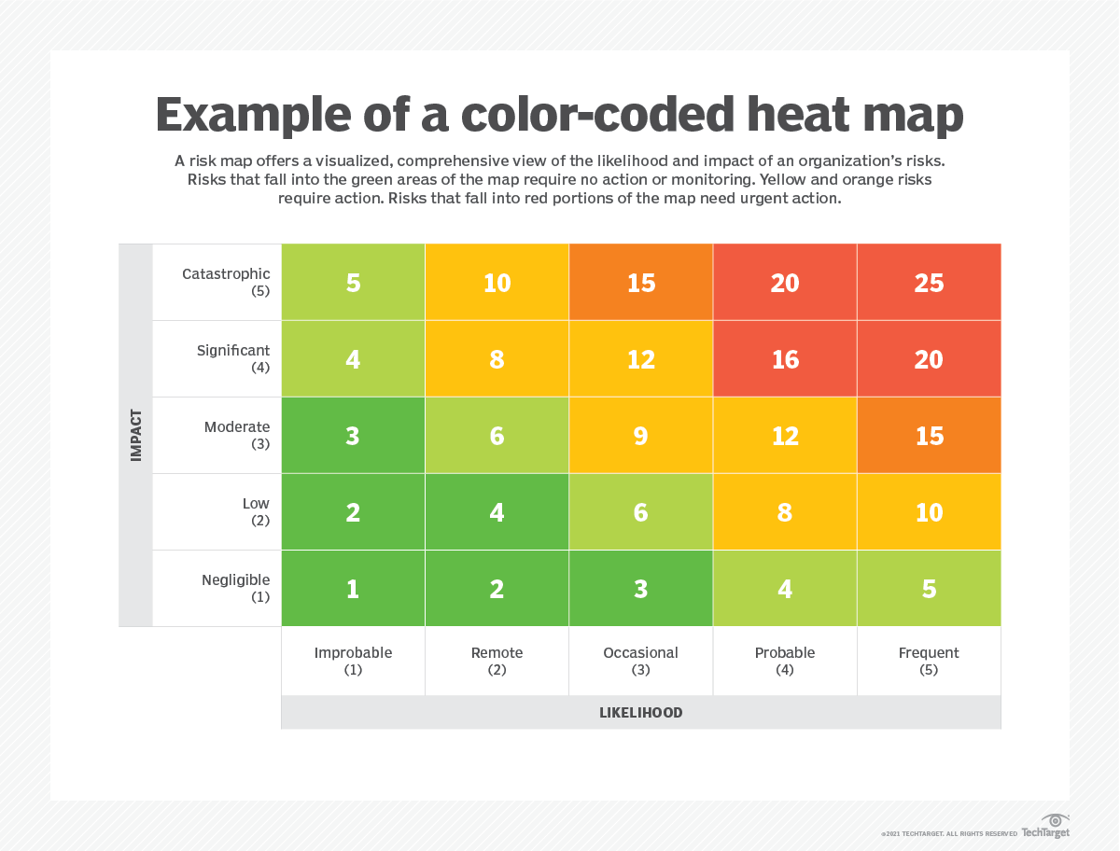
Risk Maps
خرائط المخاطر
Risk maps are grids detailing the potential frequency and severity of risks faced by the organization. Construction of these maps requires risk managers to analyze each risk that the organization faces before plotting it on the map. Use of risk maps varies from simply graphing the exposure to employing simulation analysis to estimate likely loss scenarios.
تعد خرائط المخاطر شبكات تفصيلية توضح التكرار المحتمل وشدة المخاطر التي تواجهها المؤسسة. يتطلب إنشاء هذه الخرائط من مديري المخاطر تحليل كل مخاطر تواجهها المؤسسة قبل رسمها على الخريطة. يختلف استخدام خرائط المخاطر من مجرد رسم تعرض المخاطر إلى استخدام تحليل المحاكاة لتقدير سيناريوهات الخسائر المحتملة.

Slide 37

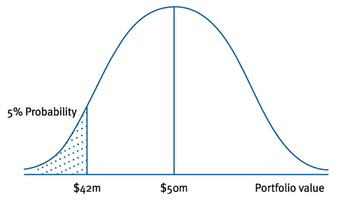
Value at Risk (VAR) Analysis
تحليل القيمة المعرضة للخطر VAR)
قيمة المخاطر Value at Risk - VAR
هي أسوأ خسارة محتملة من المرجح أن تحدث في فترة زمنية محددة تحت ظروف السوق العادية عند مستوى معين من الثقة. يتم تطبيق تحليل قيمة المخاطر غالبًا على محفظة من الأصول، مثل صندوق استثماري أو صندوق تقاعد. وهو مشابه لمفهوم "الحد الأقصى للخسارة المحتملة" في إدارة المخاطر التقليدية للممتلكات والمسؤوليات التي تم مناقشتها في الفصل السابق.
Value at risk (VAR) is the worst probable loss likely to occur in a given time period under regular market conditions at some level of confidence. Value at risk analysis is often applied to a portfolio of assets, such as a mutual fund or a pension fund. It is similar to the concept of “maximum probable loss” in traditional property and liability risk management discussed in the previous chapter

Slide 38
Catastrophe modeling
نمذجة الكوارث
Catastrophe modeling is a computer-assisted method of estimating losses that could occur as a result of a catastrophic event. Input variables include such factors as seismic data, meteorological data, historical
losses, and values exposed to loss (e.g., structures, population, business income).
نمذجة الكوارث هي طريقة تعتمد على الكمبيوتر لتقدير الخسائر التي يمكن أن تحدث نتيجة لحدث كارثي. تشمل المتغيرات المدخلة عوامل مثل البيانات الزلزالية، البيانات المناخية، الخسائر التاريخية، والقيم المعرضة للخسارة (مثل الهياكل، السكان، دخل الأعمال)

Slide 39



Thank You

